Slide 1
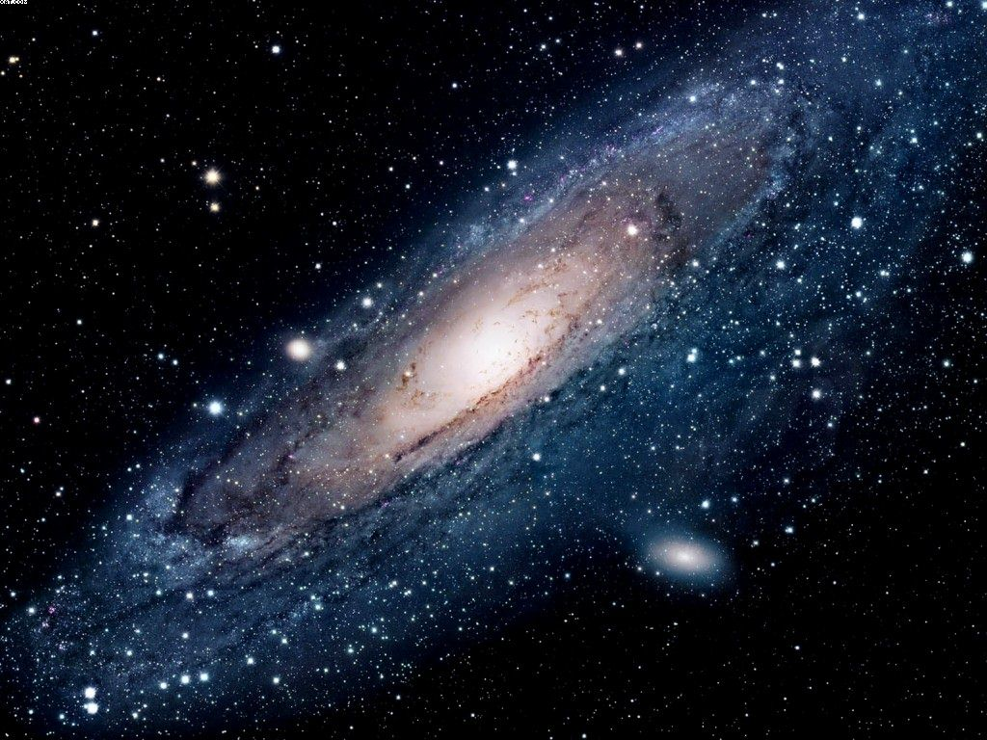
大 学 物 理 上册

Slide 2
本 学 期 主 要 学 习 内 容
一、经 典 力 学
质点运动学
牛顿三定律
功能原理
刚体转动
二、 机械振动和机械波
三、 热 学
气体动理论
热力学定律

Slide 3


参考资料
参考书：
程守洙 《普通物理学》
赵凯华 《新概念物理教程》
网络资源：
中国慕课: https://www.icourse163.org/
演示动画：https://phet.colorado.edu/ （PHET）

Slide 4
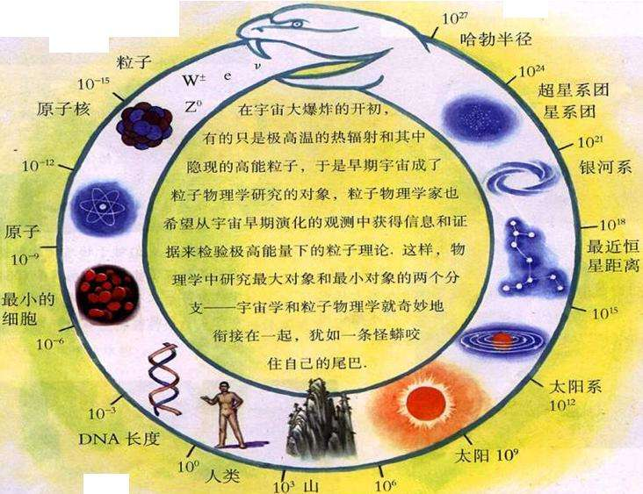

Slide 5
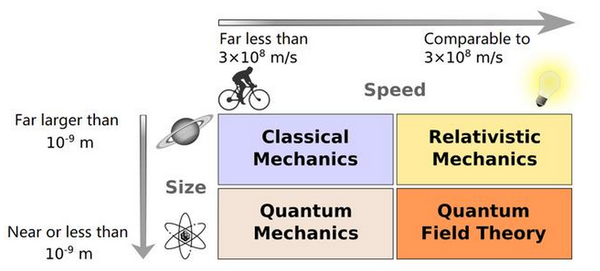
物理学科的研究范围

Slide 6
力学：研究物体作机械运动(物体位置随时间的变化)的规律及其应用的科学。
力学可分二大部分：
运动学：研究物体位置随时间变化的描述。
动力学：研究物体的机械运动和物体相互 作用力之间的关系。

Slide 7
力学的总框架
运动学
牛顿定律
力学
动力学
机械能守恒定律
守恒定律
动量守恒定律
角动量守恒定律

Slide 8
第1章 质点运动学
§1.1 质点 参考系 坐标系
§1.2 质点运动的描述
§1.3 圆周运动
§1.4 相对运动

Slide 9
本章内容要点
基本物理量：位置矢量、位移、速度、加速度
三类坐标系：直角坐标系、自然坐标系、极坐标系
运动学的两类问题

Slide 10
§1-1 质点 参考系 坐标系
一、质点
质点模型
理想模型
① 物体尺度可以忽略
② 物体作平动
二、参考系
运动和静止的辩证关系！
参考系：为描述物体的运动，被选作参考的物体或物体系称为参考系 。
参考系的选择

Slide 11
三、坐标系
为定量地描述质点的位置和位置随时间的变化,必须在参考系上建立一个适当的坐标系。是参照系的数学抽象。
常用的坐标系有：直角坐标系、极坐标系、球坐标系和自然坐标系等。
z
z
(x,y,z)
θ
P
r
ϕ
y
0
y
x
x

Slide 12
描述运动三步曲：
构建物理模型.
以确定所提问题最基本运动律；
选择参考系.
以方便确定物体的运动性质；
建立坐标系.
以定量地描述物体的运动。

Slide 13
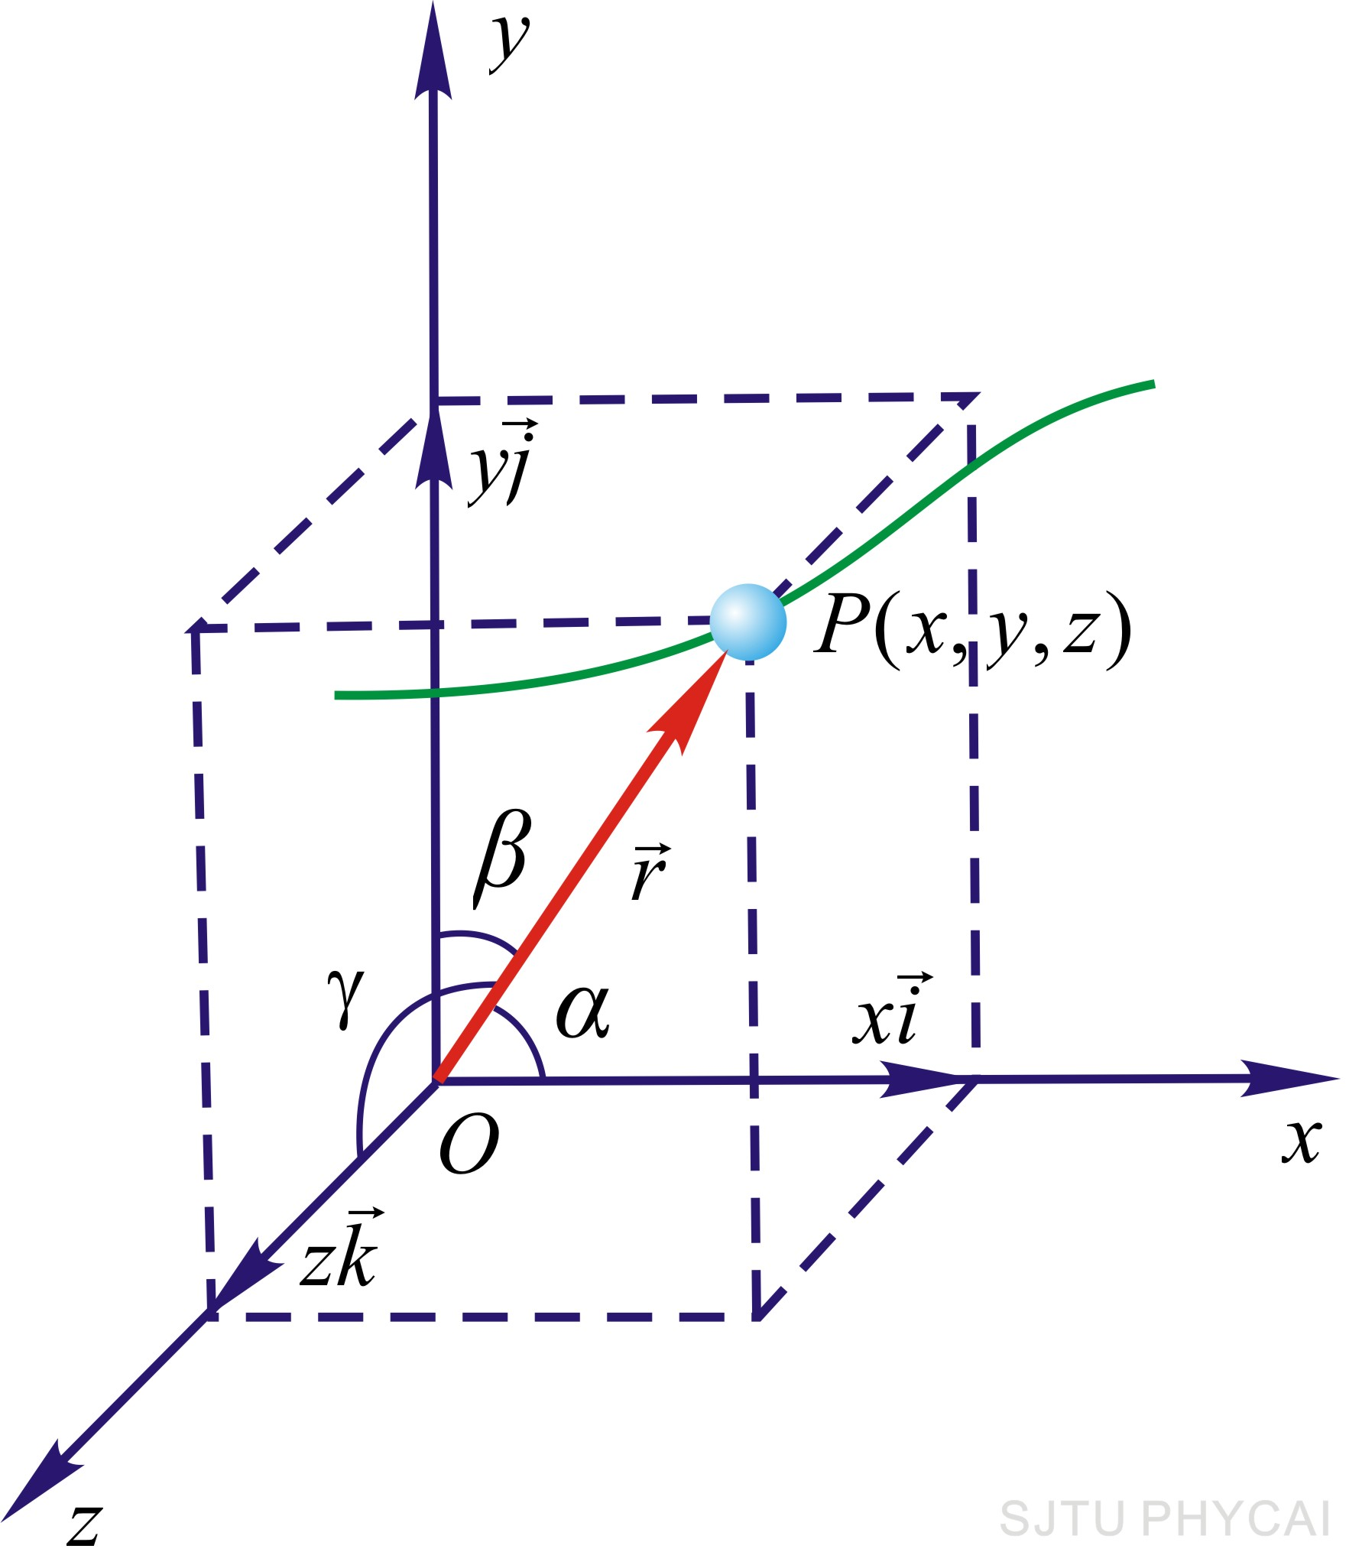
§1-2 质点运动的描述
一、位置矢量
在坐标系中，用来确定质点所在位置的矢量，叫做位置矢量，简称位矢。位矢是从坐标原点指向质点所在位置的有向线段 。
直角坐标系中：
大小：
方向余弦：

Slide 14
二、运动方程
质点在运动过程中，空间位置随时间变化的函数称为运动方程。
表示为：
直角坐标系中
或
轨迹方程：从运动方程的分量式中消去t，即可得到质点运动轨迹方程 f (x, y, z)=0

Slide 15
例1. 自由落体运动的运动方程为
或
例2. 平抛运动的运动方程
或
平抛运动的轨迹方程

Slide 16

事物的发展总是在曲折中前进！

Slide 17
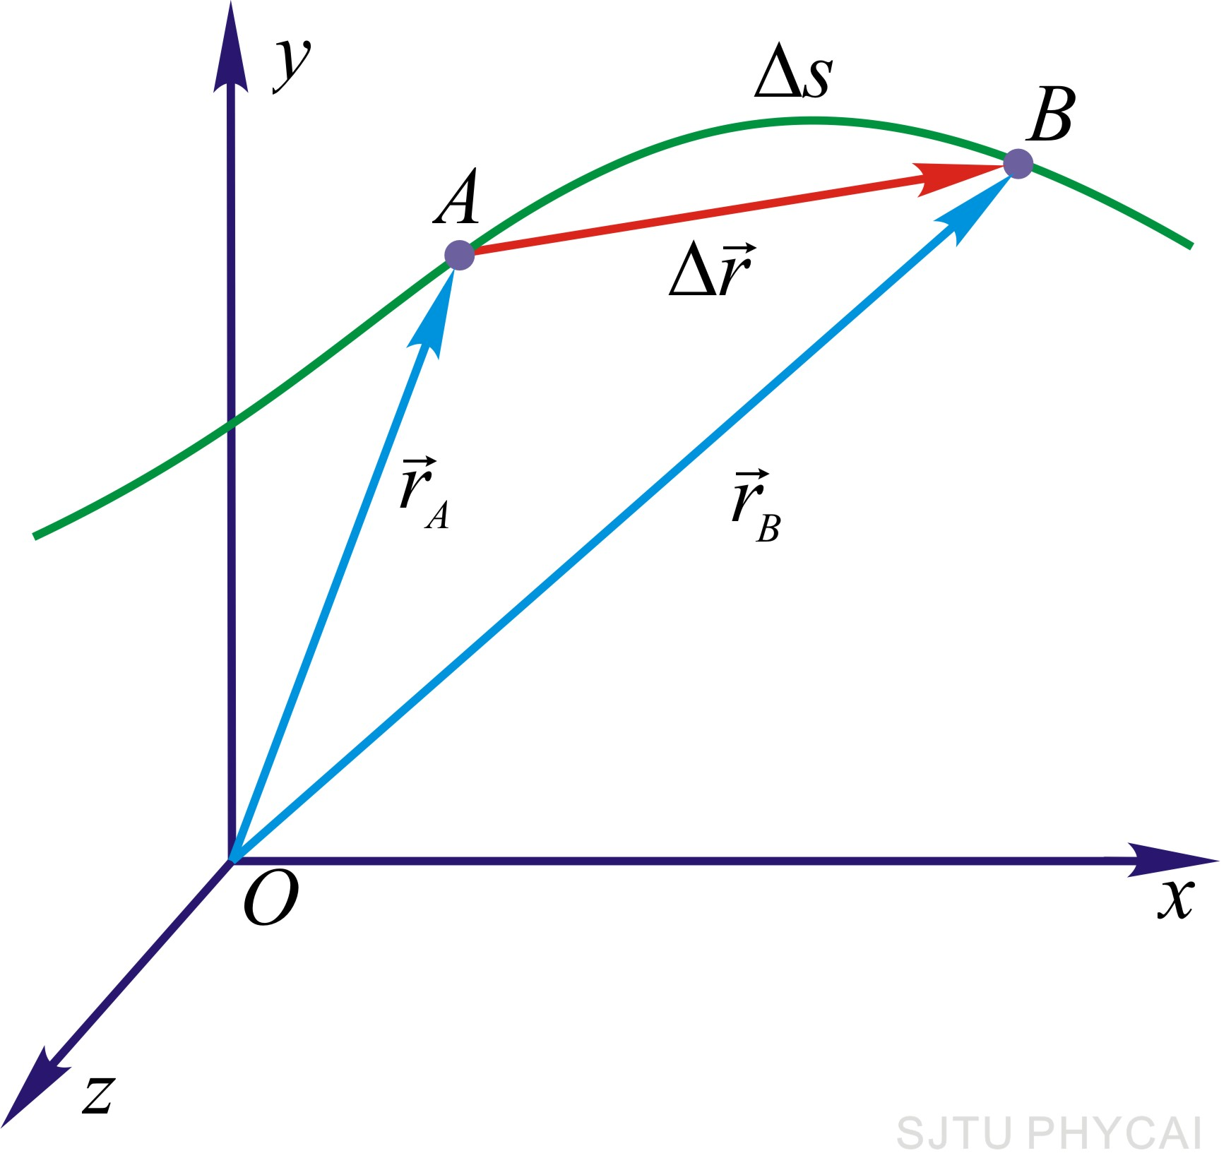
三、位移与路程
位移：描述质点位置变化的矢量。
在Δt 时间内，质点位置发生变化，其位矢的变化量(即A 到B的有向线)。
在直角坐标系中：
思考：

Slide 18
路程△S
△t 时间内质点在空间内实际运行的路径长度
z
A
Δs
B
辨 析
和 Δs
o
特殊时间：当 时
y
Δs =AB
x
特殊运动：不改变方向的直线运动
2. 与 Δr

Slide 19
四、速度
速度是反映质点运动的快慢和方向的物理量。
平均速度：
平均速率:
平均速度的大小并不等于平均速率！

Slide 20
(瞬时)速度：
大小:
方向: 是沿着轨道上质点所在处的切向，指向质点前进的方向。
(瞬时)速率：
（瞬时）速度的大小等于（瞬时）速率！

Slide 21
直角坐标系中：
速度的大小：

Slide 22
练习
一运动质点在某瞬时位于矢径 的端点处，其速度大小为
（A）
（B）
（B）
（B）
（C）
（D）

Slide 23
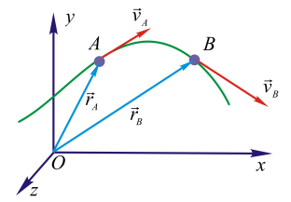
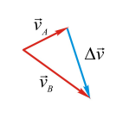
五、加速度
加速度：反映速度变化快慢的物理量。
Δt 时间内：
包括速度方向的变化和速度大小的变化。
平均加速度：

Slide 24
(瞬时)加速度：
直角坐标系中表示为：

Slide 25
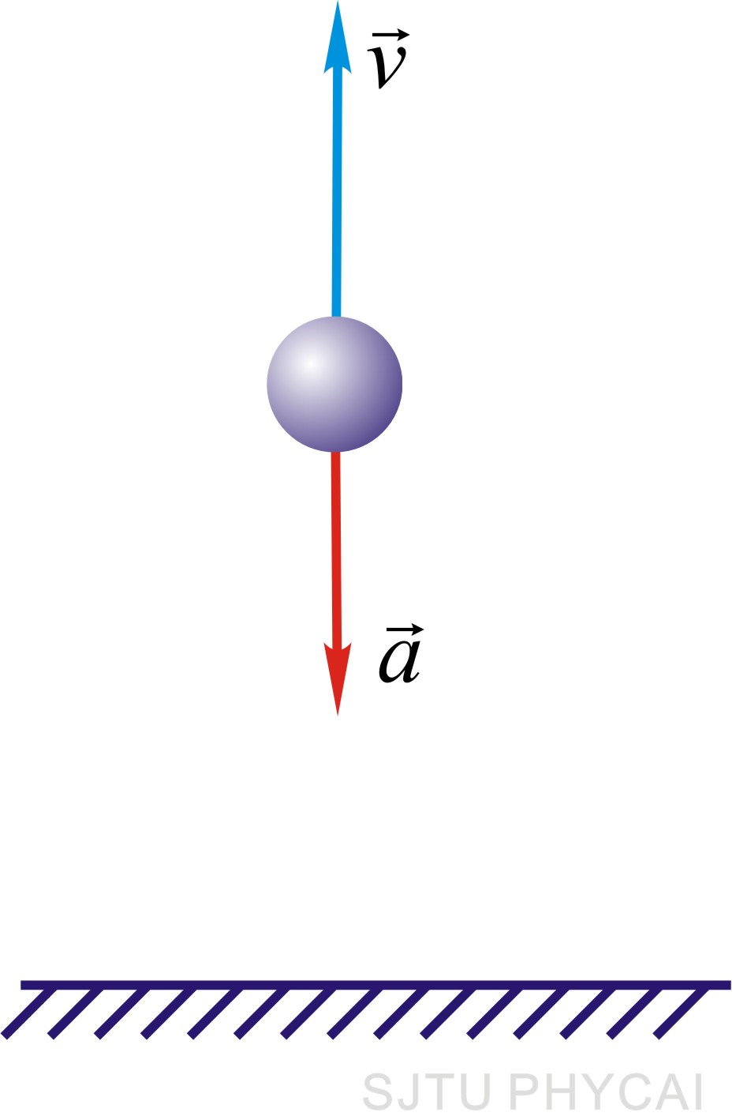
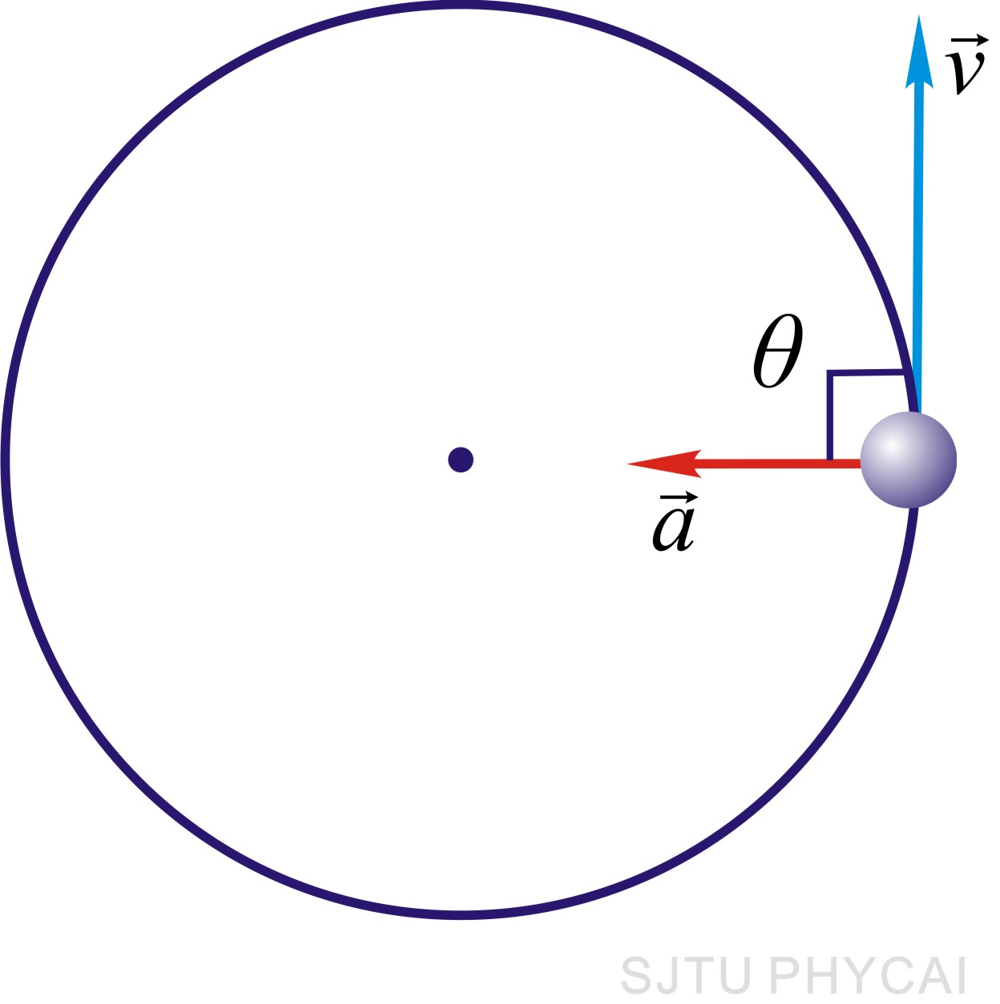
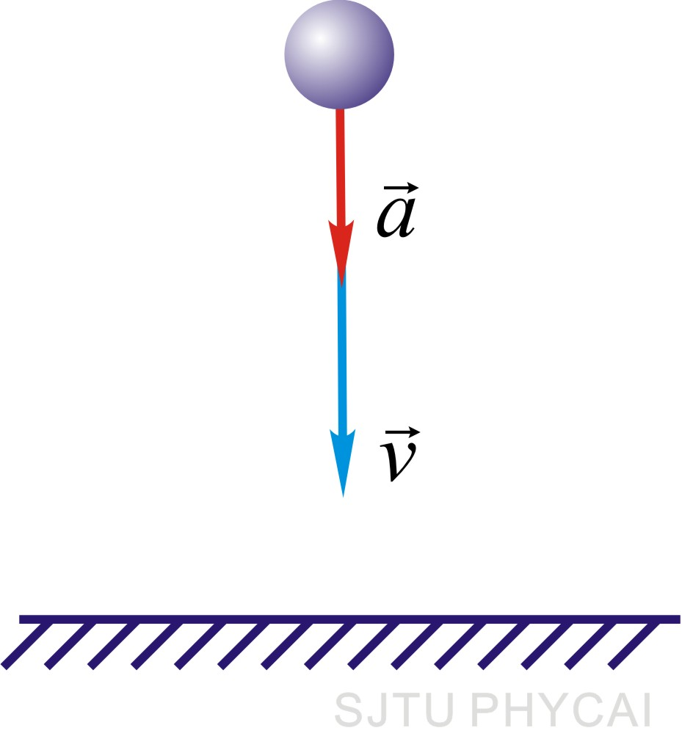
大小：
方向: Δt 趋近于零时，速度增量 的极限方向。
讨论 ：
质点做直线运动。
1) 加速度与速度的夹角为0°或180°，
2) 加速度与速度的夹角等于90°，
质点做圆周运动。

Slide 26
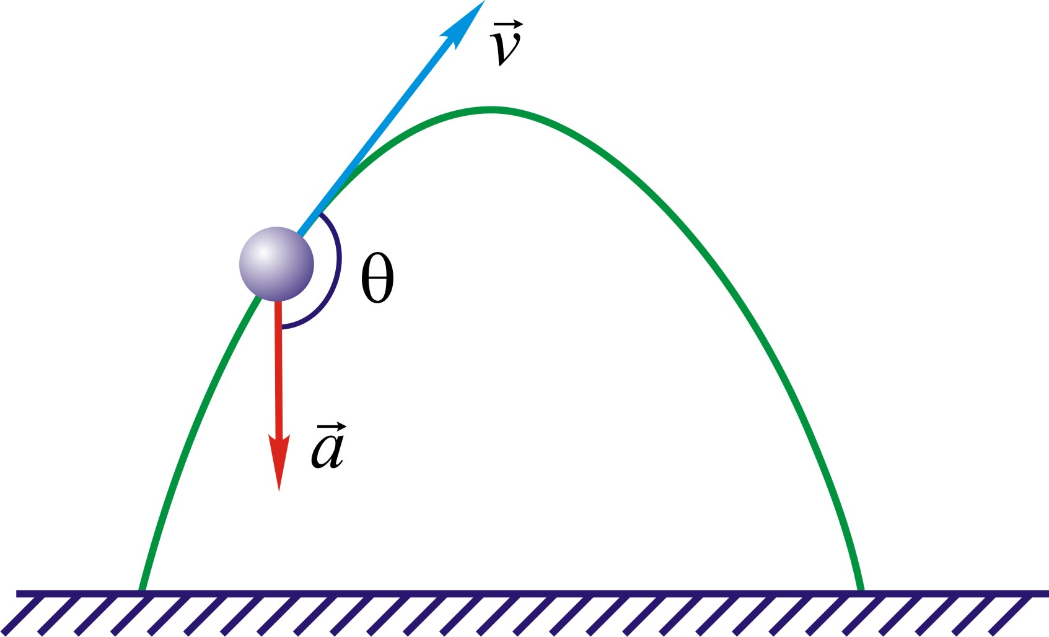
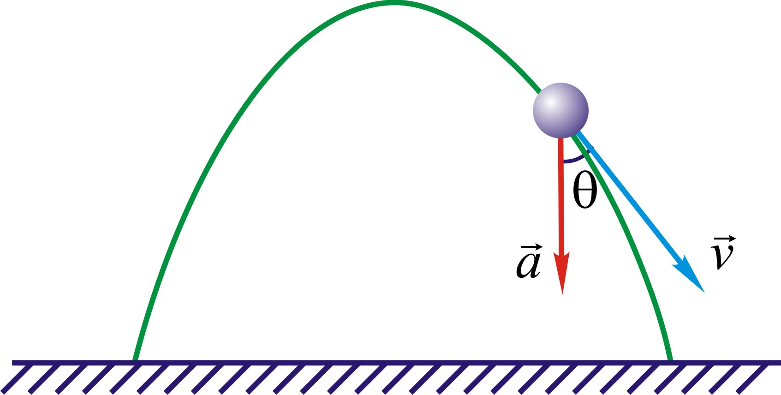
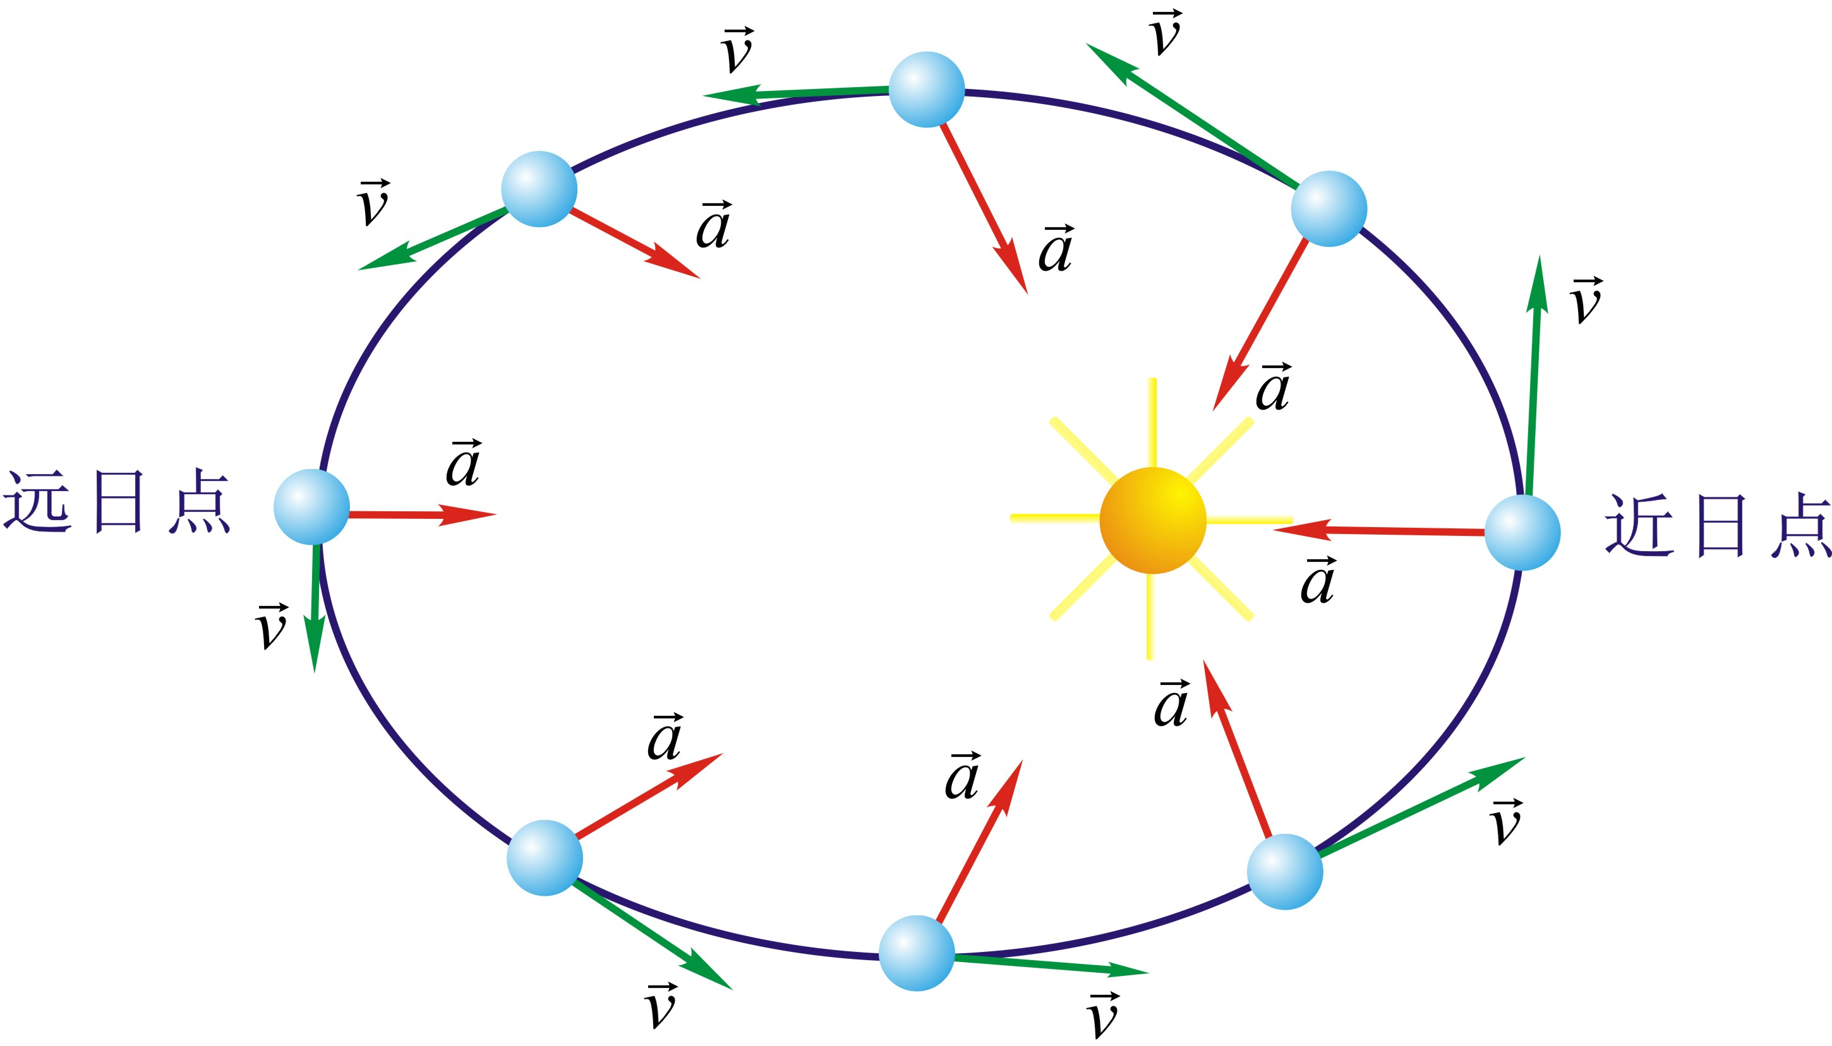

3) 加速度与速度的夹角小于90°，速率增大。
4) 加速度与速度的夹角大于90°，速率减小。
思考：质点作曲线运动时，加速度方向？

Slide 27
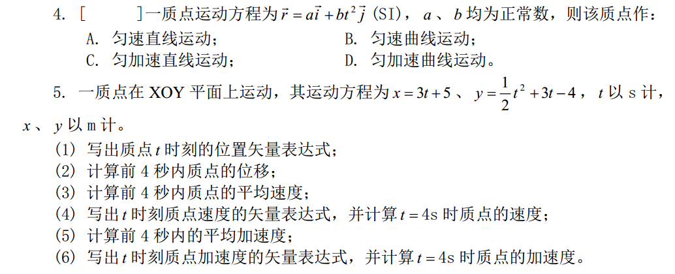
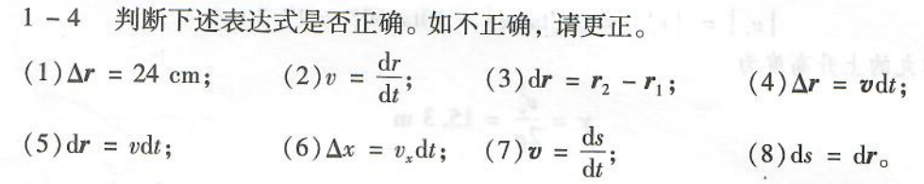
课 堂 练 习：

Slide 28
小 结
位置矢量
位 移
速 度
大小:
加速度

Slide 29
六、运动学中的两类问题
(1) 已知运动方程，求速度、加速度（求导）
(2) 已知加速度和初始条件，求速度和运动方程 (积分)

Slide 30
例3：已知一质点在xoy平面上运动，运动方程为
求：(1) 质点从t=1s到t=2s时间内的位移；
(2) 计算t=4s时质点的速度和加速度。
解:
（1）当t=1s和t=2s时，质点的位置矢量分别为

Slide 31
（2）
当t=4s时，有
当t=4s时:
思考： 前4 s内质点的平均速度和平均加速度？

Slide 32
例4 已知一质点作直线运动,其加速度为 ，
初始时刻x₀＝2m，v₀ =0，求该质点在t=6s 时的速度和
位置坐标。
解
由加速度的定义：
积分得：
代入初值，可得
又由速度的定义，有
对上式积分，得
代入初始条件，
则运动方程为

Slide 33
所以，当t=6s时，其速度的位置坐标分别为

Slide 34
例5一小球在流体中作直线运动，由于阻力作用，其速度与加速度的关系为 （k为常数） ，已知t=0时质点的初速度为 ，求质点在运动过程中任意时刻的速度。
解 由加速度的定义，有
分离变量，得
对上式积分
即
所以

Slide 35
七、 自然坐标系中的速度和加速度
1.质点运动在自然坐标中的描述
自然坐标系：由曲线上各点的切线和法线所组成的一系列坐标系。
单位矢量:
切向单位矢量
A
S
指向物体运动的正方向
法向单位矢量
O/
指向轨道的凹侧
坐标：
思考：什么情况下用自然坐标系？与直角坐标系的异同？

Slide 36
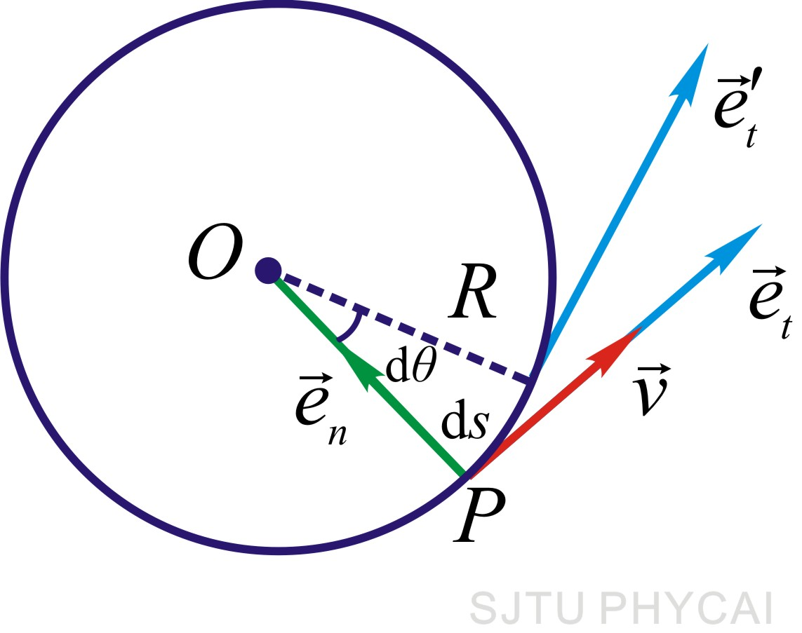
2. 速度和加速度（以圆周运动为例）
质点速度：
p’
?
p

Slide 37
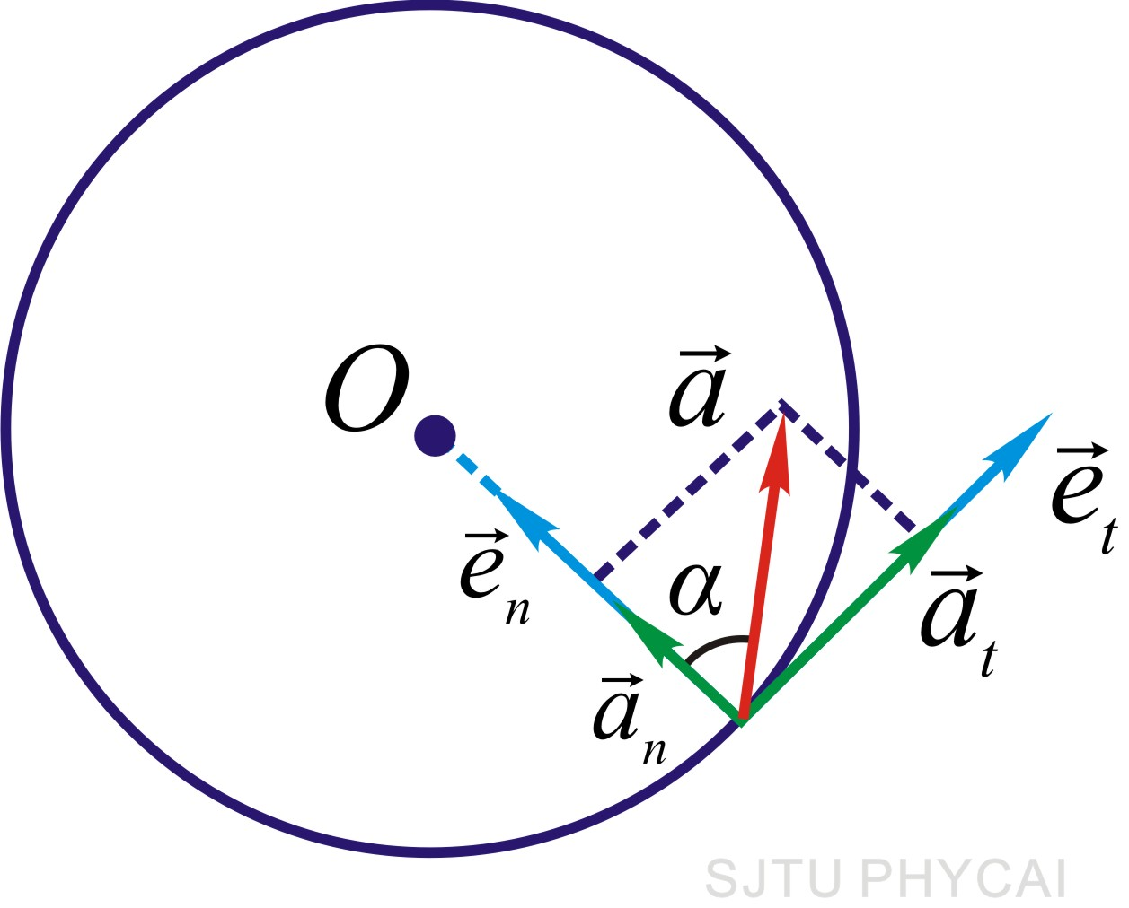
切向加速度:
反映速度大小的变化。
法向加速度:
反映速度方向的变化。

Slide 38
大小：
方向（与法向的夹角）：
思考：
一般的曲线运动中加速度的表达式？
注意：曲率半径是逐点变化的，但法向加速度处处指向曲率中心。

Slide 39
讨论：各种情况下的法向和切向加速度
1、一般曲线运动
2、匀速曲线运动
3、变速直线运动
4、匀速直线运动

Slide 40
练习
1. 对于作曲线运动的物体，以下几种说法中哪一种是正确的：
A 切向加速度必不为零
B 法向加速度必不为零 (拐点处除外)
C 由于速度沿切线方向，法向分速度必为零，因此法向加速度必为零
D 若物体作匀速率运动，其总加速度必为零

Slide 41
§1-3 圆周运动
一、圆周运动的角量描述
p₂
Δθ
p₁
角位置
单位：rad
θ₁
θ₂
0
*角位移
角速度
单位：rad/s
角加速度
单位：rad/s²

Slide 42
应 用：
1）匀速圆周运动: ω是恒量
2)匀角加速圆周运动: β是恒量
3) 一般圆周运动

Slide 43
2. 线量与角量的关系 (圆周运动)
p₂
ds
R
dθ
p₁
0
速度与角速度：
ω
线加速度与角加速度：
υ
r

Slide 44
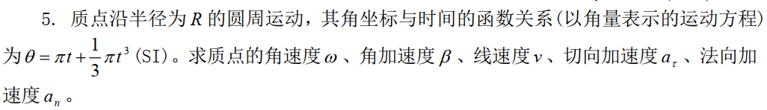
练习

Slide 45
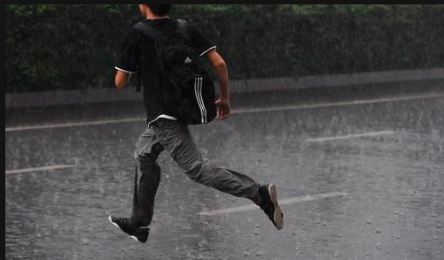
打不湿的书包

Slide 46
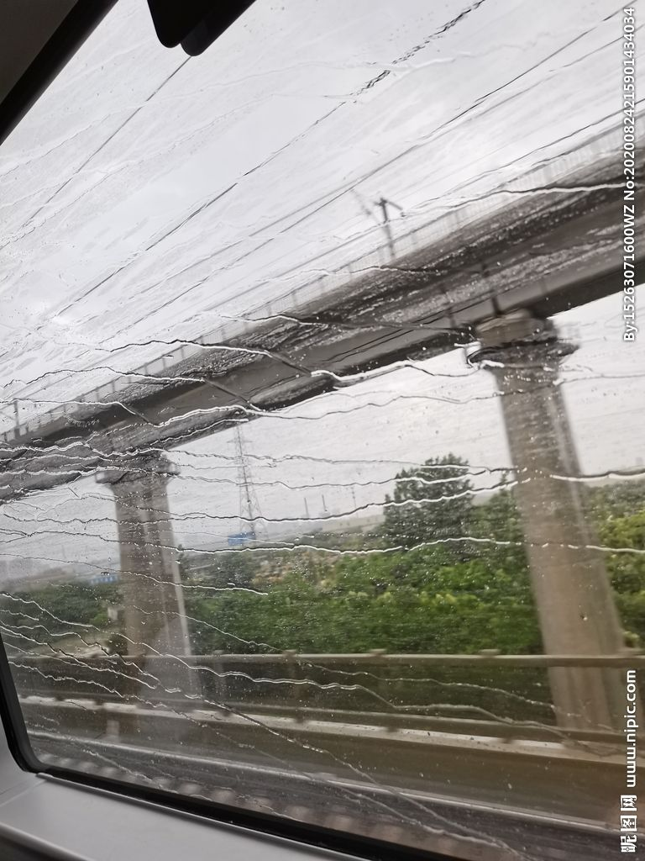
§1.4 相对运动
一、运动描述的相对性
问题的产生：由于选取不同的参考系，对同一物体运动的描述就会不同.
举例：无风的雨天，地面上的人和行驶车上的人看雨滴运动的方向不一样！


S/系
υ
S系
❍
关键问题：有相对运动的两个参考系中，同一运动质点的位矢、速度、加速度之间的关系

Slide 47
二、参照系之间的变换(非相对论效应)
参考系: S系和S/系
S/
y
1. 位矢关系
S
P
x’
o/
绝对位矢
牵连位矢
相对位矢
o
x
位移关系：
2. 速度关系：
绝对速度
牵连速度
相对速度

Slide 48
3.加速度关系：
在S/相对于S平动的条件下,有：
若
注意
(1) 物体的运动速度远小于光速时才成立.
(2) 只适用于相对运动为平动的情形。

Slide 49
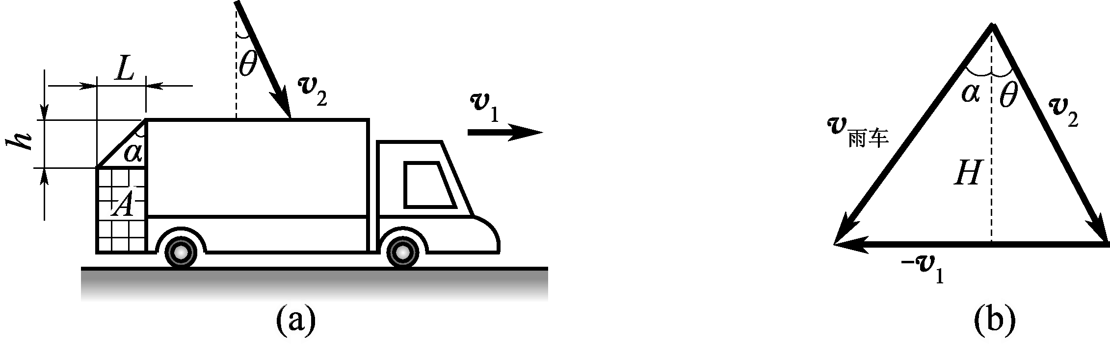

例6: 如图所示，一汽车在雨中沿直线行驶，其速率为υ₁，下落雨滴的速度方向与铅直方向成θ 角，偏向于汽车前进方向，速率为υ₂，车后有一长方形物体A(尺寸如图所示).问车速υ ₁多大时，此物体刚好不会被雨水淋湿.
解:因为
所以
据此可作出矢量图，此时据题要求υ_{雨车}与铅直方向的夹角为α，

Slide 50
第一章 小结
表示形式
位置变化
位置变化快慢
速度变化快慢
位置
直角坐标
自然坐标
s
极坐标系
关系：

Slide 51
相对运动坐标系下物理量的变换
位矢变换关系：
绝对位矢
牵连位矢
相对位矢
位移变换关系：
速度变换关系：
加速度变换关系：

Slide 52
重点内容
求导！
积分！
或

Slide 53
难点内容
几个易混淆量：
平均速度，平均速率，瞬时速度，瞬时速率
自然坐标系下物理量的描述：

Slide 54
小 结
一、两类问题
求导
积分
二、自然坐标系和极坐标系

